Slide 1
BİTKİ FİZYOLOJİSİ

Slide 2
CANLILAR
ALEMİ
MONERA
ALEMİ
(Bakteriler ve
Mavi-yeşil alg)
PROTİSTA
ALEMİ
(Öglena, terliksi
hayvan, amip)
MANTARLAR
ALEMİ
BİTKİLER
ALEMİ
HAYVANLAR
ALEMİ
Prokaryotik
Hücreler
Tek hücreli
Ökaryotik
Hücreler
Çok hücreli Ökaryotik Hücreler

Slide 3
HÜCRE
Hücre canlıların en küçük yapısal ve fonksiyonel ünitesidir.
Bütün biyokimyasal reaksiyonlar ya hücre içinde veya hücre organellerinde meydana gelmektedir.
Bu nedenle hücre ve organellerin yapı ve fonksiyonunun bilinmesi gerekir.
Hücre içinde meydana gelen bütün biyokimyasal reaksiyonların fiziksel ve kimyasal koşulları hücrenin yaşam koşulları ile aynıdır.

Slide 4
HÜCRE
Biyokimyasal reaksiyonlar çok küçük miktarlarda hücre içerisinde ve hatta hücrenin bir organelinin belirli bir kısmında meydana gelmektedir.
Bu nedenle bu dersimizde bir bütün olarak hücreyi ve hücrenin bütün organellerini yapı ve fonksiyonları bakımından ve biyokimyasal aktiviteleri bakımından inceleyeceğiz.

Slide 5
HÜCRE
Hücreler belli görevleri görmek için özelleşerek dokuları ve organları meydana getirmektedir.
Canlıların dış görünüşlerinde farklılıklar olsa ve farklı hücre tiplerinden meydana gelmiş olsa da bu hücreler bazı özellikleri bakımından birbirlerine son derece benzerlik göstermektedir.
Her hücrenin etrafında ince bir membran ve bu membran içerisinde ise sitoplazma ve nukleus bulunmaktadır.

Slide 6
HÜCRENİN GENEL ÖZELLİKLERİ
Fonksiyonel Özellikleri
Yapısal Özellikleri
Hücreler ortamdan ham materyali alırlar.
Enerji üretirler: Bu enerji iç ortam dengesini sağlamak, ve sentez reaksiyonlarını yürütmek için gereklidir. Termodinamiğin 2. Kanununa karşı koymak ancak enerji ile mümkündür.
Kendi moleküllerini sentez ederler.
Organize bir şekilde büyürler.
Çevreden gelen uyarılara cevap verirler.
Çoğalırlar (bazı istisnalar haricinde).
Kalıtsal bilgiler DNA içinde saklanır.
Genetik kod temelde aynıdır.
Bilgi DNA dan proteinlere RNA aracılığı ile geçer.
Proteinler ribozomlar tarafından yapılır.
Proteinler hücrenin fonksiyon ve yapısını düzenlerler.
Bütün hücreler seçici geçirgen bir zar olan plazma membranı ile çevrilmiştir.

Slide 7
HÜCRE
Hücre Kısımları ve Organelleri
Başlıca 3 kısımdan meydana gelmiştir.
  Hücre zarı
  Sitoplazma
  Nükleus

Slide 8
HÜCRE ZARI
Hücre Zarı
Hücre zarı değişik düzeydeki organizmalara göre 3 değişik yapıda bulunmaktadır.
1. Hücre kılıfı veya hücre kapsülü
2. Hücre duvarı
3. Hücre membranı

Slide 9
HÜCRE ZARI
1. Hücre Kapsülü
Bazı bakterilerde hücre duvarının dışında bir hücre kapsülü bulunmaktadır.
Kapsülün yapısında kaygan ve yapışkan polisakkarit bulunmaktadır.

Slide 10
2. Hücre duvarı
Hücre duvarı hem bitkilerde hem de bakterilerde bulunmaktadır.
Bitki hücreleri etrafında bulunan hücre duvarı birbirini kesen polisakkarit liflerden oluşmuştur.
Sellüloz ve diğer polisakkaritlerden meydana gelmiş olan hücre duvarı bitkinin iç ve dış etkilere karşı direnç göstermesini sağlar. Bitki hücrelerinde selüloz lifleri arasında 2 tip polisakkarit, hemiselüloz ve pektin de bulunur. Bazı bitki hücrelerinde ise bu yapıya suberin (mantar özü) ve lignin (odun) de katılır.
Turgor haline geçen hücrenin şişip patlamasını önler. Bitki hücresinin belirli bir şekil almasını sağlar. Hücre duvarı üzerinde madde geçişini sağlamak için porlar bulundurur.

Slide 11
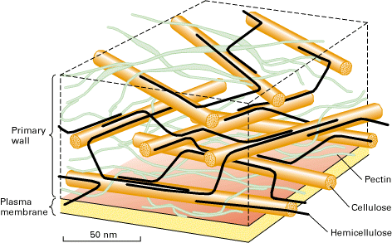
Mantar, alg ve ileri bitki hücre duvarları

Slide 12
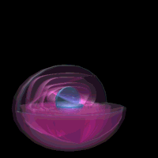
HÜCRE MEMBRANI
3. Hücre Membranı
Hücre membranı bütün hücrelerde sitoplazma etrafında bulunan bir membrandır.
Seçici geçirgen özellik
gösteren bu mebrana
plazma membranı veya
sitoplazmik membran
da denmektedir.

Slide 13
HÜCRE MEMBRANI
Hücre etrafında bulunan bu seçici geçirgen membran hücrenin ihtiyacı olan besin ve madensel tuzların hücre içerisine girmesine ve artık maddelerin ise hücre dışına atılmasına yardımcı olmaktadır.

Slide 14
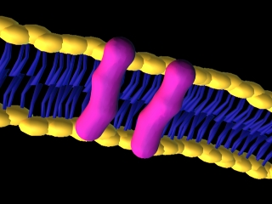
HÜCRE MEMBRANI
Genellikle bütün hücre membranları iki tabaka lipidten ve bu lipid içerisine çeşitli şekilde yerleşmiş olan proteinlerden oluşmaktadır.
Membran proteinlerin bir kısmı enzim, bir kısmı reseptör olarak görev yaparken bir kısmı transport görevini yerine getirmektedir.

Slide 15
HÜCRE MEMBRANI
Membranların ana yapısı oluşturan iki tabakalı lipid akıcıdır.
Çünkü polar lipid tabakalarının polar olan baş kısmı membranın dış yüzüne dönük, fakat doymuş ve doymamış yağ asitlerinden meydana gelmiş olan hidrofobik kuyruk kısımları
membranın iç kısmına dönük
olup hücrenin normal
sıcaklığında akıcıdır.

Slide 16
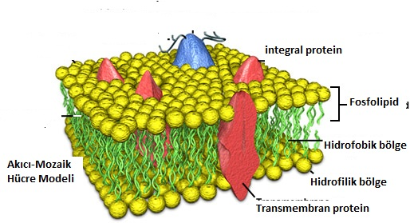
HÜCRE MEMBRANI

Slide 17
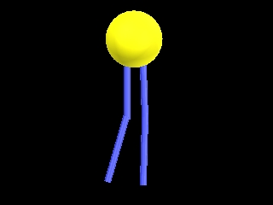
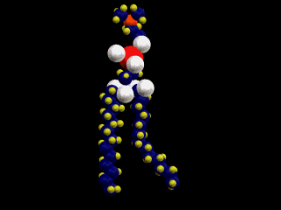
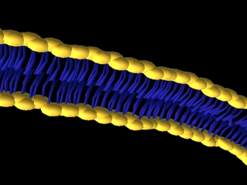
HÜCRE MEMBRANI
Hidrofilik fosfolipid
Suyu seven
Hidrofobik kuyruk fosfolipid
Suyu sevmeyen

Slide 18
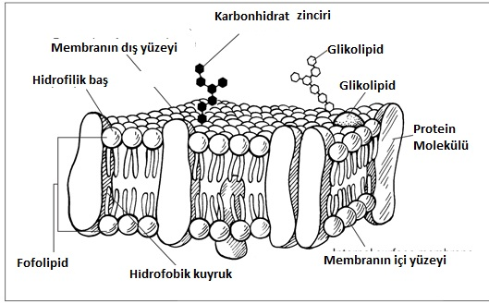
Akıcı Mozaik Model membran yapısında bulunan proteinlere kendi etraflarında lateral hareket imkanı tanımaktadır.
Periferal proteinler iki tabakalı lipid denizinin yüzeyinde serbestçe yüzmektedir.
İntegral proteinler ise buz dağı gibi hidrokarbon uzantıların içine gömülmüş vaziyettedir.

Slide 19
Hücre membranında farklı proteinler vardır.
A.Taşıyıcı proteinler; transport ve difüzyon görevleri vardır.
  Periferal proteinler: Hücre dışına çıkmadan moleküllerin geçişini sağlar
  Kanal proteinleri; Hücre membranının dışına doğru uzayabilir ve farklı şekillerde molekülleri taşır.
B. Markır Proteinleri
C. Reseptor Proteinler

Slide 20
Sitoplazma
Sitoplazma iki kısma ayrılır;
  A. Sıvı Kısım
  B. Organeller

Slide 21
Sitoplazma
A)Sıvı kısım
Yapısı; protein, karbonhidrat, yağ,vitamin, mineral, enzim ve su gibi organik ve inorganik maddelerden oluşmuştur. Yarı akışkan bir sıvıdır.
Görevleri;
Biyokimyasal reaksiyonlar için zemin oluşturmak
Organellere yataklık etmek
Organellerin hareketini sağlamak

Slide 22
SİTOPLAZMA
Sitoplazmada makro moleküller ve binlerce küçük organik moleküller bulunmaktadır. Bu küçük moleküllere metabolitler adı verilmektedir.
Bu moleküllerin bazıları amino asit ve nükleotidler gibi hücrede yapı taşı olarak görev yaparlar.
Sitoplazma pek çok metabolik olayın meydana geldiği yerdir.

Slide 23
SİTOPLAZMA
Sitoplazmanın büyük kısmı %60-90 su oluşturur.
Bu oran su bitkilerinde %98’e kadar çıkar.
Dinlenme döneminde olan tohumlarda %5-15’e kadar düşer.
Sitoplazmada anorganik maddeler çok az bulunur.
Bunlardan en önemli olanlar;
Na, K, Ca, Mg, Fe’dir. Bu elementler iyon veya molekül halinde bulunur.

Slide 24
SİTOPLAZMA
Genel olarak bitki hücrelerinin sitoplazma bileşimi;
Su % 75
Karbonhidrat % 20
Protein % 2
Mineraller % 2
Yağ ve Lipid % 1

Slide 25
B)Organeller
Hücrede temel olayların gerçekleştiği birimlerdir. Hücre hayatsal faaliyetlerini yapabilmesi için bu organellere ihtiyaç duyar.
Hayvan ve bitki hücresinde organeller farklılık gösterebilir.
Tek hücrelilerde çift zarlı organeller bulunmaz.

Slide 26
Organeller
Endoplazmik Retikulum
Çekirdek zarına kadar uzanan , hücreyi ağ gibi örmüş, hücre içi kanallar sistemidir.
İlk kez 1940 yılında saptanmıştır.
Üzerinde Ribozom bulunduranlara Granüllü Endoplazmik Retikulum,
bulundurmayanlara Granülsüz Endoplazmik Retikulum denir.
E.R’ lar hücre içine ve dışına madde taşınmasında, bazı maddelerin depolanmasında görev alırlar.
Ribozomlarda sentezlenen maddeleri de golgi’ye taşırlar.

Slide 27
Organeller
Endoplazmik Retikulum
E.R. İçinde etrafı membran ile sarılmış keseciklere sisterna adı verilir.
Sisternalar çoğu zaman hücre içine giren maddelerin transportunu sağlamaktadırlar.
Bazı hücrelerde de bazı hücresel materyalin depolanmasında görev yapmaktadırlar.
Ribozomlarda protein sentezinden sonra proteinler önce ER sisternalarına gönderilmekte daha sonra ait olduğu bölgeye transfer edilmektedir.
ER aynı zamanda lipid biyosentezinde de önemli rol oynamaktadır.

Slide 28
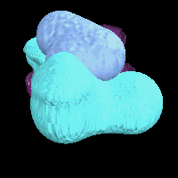
Ribozomlar
Hücrede protein sentezinin yapıldığı merkezlerdir.
Aminoasitleri birleştirerek protein sentezini gerçekleştirir.
Ribozom çekirdekçikte üretilir.
Zarsız bir organeldir.
Protein ve nükleik asitlerden oluşmaktadırlar.
İki alt ünitesi bulunmaktadır.
Bu iki alt birim birleşerek
ribozom kompleksini
oluştururlar.

Slide 29
Ribozomlar
Protein üretimi yoğun olan genç hücrelerde ribozomlar çok sayıda ve aktiftir.
Yaşlı ve fazla gelişmiş hücrelerde ribozom sayısı çok az bazen de hiç yoktur.

Slide 30
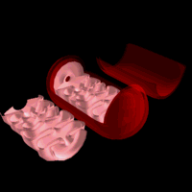
Mitokondri
Mitokondri bütün bitki ve hayvan hücrelerinde ileri derecede özel görev yapan organize organellerden biridir.
Mitokondriler sitoplazmada çeşitli biyokimyasal reaksiyonlara katılan ve hücrenin vital aktivitesi için gerekli enerjiyi depo eden organeldir.
Bu nedenle mitokondrilere
hücrenin enerji depoları denir.
Hücredeki enerji gerektiren
reaksiyonların büyük çoğunluğu
ATP’yi mitokondriden sağlar.

Slide 31
Mitokondri
Mitokondrilerin şekilleri, sayıları, boyları ve hücrede lokalize oldukları yerler türden türe ve hücreden hücreye farklılık gösterir.
Mitokondrilerin yapılarında %60 protein, %40 lipid ve az miktarda RNA ve DNA da bulunmaktadır.
Mitokondri bir çift zar sisteminden oluşmuştur.
Dış membran fosfolipidce zengin bir tabakadan meydana gelmiştir.

Slide 32
Mitokondri
İç zar krista adı verilen kıvrımlar şeklindedir.
En iç kısmında yani matriks’de , solunum reksiyonları için gerekli enzimler, koenzimler, su, fosfatlar ve diğer moleküller bulunur.
İç zar sadece ATP ve pürivik asit gibi moleküllerin geçişine izin verir.
Solunum reaksiyonlarından elektron taşıma zincirinde yer alan moleküller krista zarı üzerine yerleşmişlerdir.

Slide 33
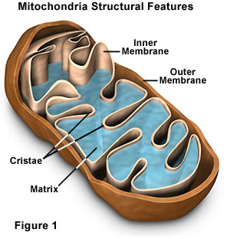
Mitokondri

Slide 34
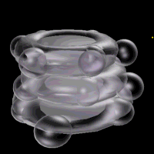
Golgi Organeli
Genellikle yassılaşmış vesikül ve
keselerden meydana gelmiş olup
etrafları tek katlı bir membran sistemi
ile çevrilmiştir.
Golgi organeli endoplazmik retikulumun devamı gibi görüldüğünden golgi organelinin düz ER dan meydana geldiği kabul edilmektedir.
Ribozomlarda sentezlenen proteinler önce endoplazmik retikulum kanalları içine gönderilmekte daha sonra bu proteinler golgi organeli içinde depo edilip paketlenmekte ve sonunda olgun salgı granülleri halinde serbest bırakılmaktadır.

Slide 35
Golgi Organeli
Salgı maddelerinin oluşturulması, paketlenmesi ve salgılanmasından sorumludurlar.
Golgi organeli özellikle salgı yapan hücrelerde bol miktarda bulunmaktadır.
Bitkilerin nektar bezlerinde, salgı dokusunda bol bulunur.

Slide 36
Plastidler
Plastlar, hayvansal hücrelerde olmayıp sadece bitkisel hücrelerde ve ökaryotik alglerde bulunan organellerdir. Plastların renk ve şekil açısından farklı tipleri vardır. Değişik renk ve yapıda ışığa duyarlı pigment (renk maddesi) içerirler. Plastitler; Kloroplastlar, Kromoplastlar ve Lökoplastlar olmak üzere üçe ayrılır. Bulundurdukları pigment ve görevlerine göre birbirine dönüşebilirler.
Tüm plastlar, proplastid denilen küçük farklılaşmamış organellerden (keseciklerden) oluşurlar. Proplastitler, hızla çeşitli olgun plastitlere, hücrenin ihtiyacına göre dönüşürler. Ayrıca, olgun plastlar, bir tipten diğerine değişebilirler. Örneğin, domatesin olgunlaşmasında, kloroplastın klorofili bozulur yeni karotenoidler (renk pigmentleri) sentezlenir (kloroplast → kromoplast). Yaprakları dökülen ağaçlarda olduğu gibi, kloroplast → kromoplast’a dönüşür.

Slide 37
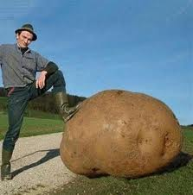
Lökoplast = Renksizdirler (pigmentsiz). Besin depolar (Bitkilerin ışık görmeyen kısımlarında, patates gibi kökte, yumruda ya da bitkinin renksiz kısımlarında). Nişasta, protein ve yağ gibi maddelerin sentezini yapar ve depo ederler. Fotosentetik olmayan dokularda çeşitli enerji kaynaklarının depo yerleridir. (ışık gördüğünde, kloroplasta dönüşebilir).
Fotosentez sonucu oluşan glukoz, iletim sistemi aracılığıyla depo yeri olan lökoplastlara gelir. Burada glukoz molekülleri birleşerek nişasta molekülleri meydana gelir. Nişastanın sentezi esnasında, su açığa çıkar. “n” sayıda glukoz molekülünün birleşmesi esnasında (n-1) sayıda H2O molekülü açığa çıkar. Nişasta taneciklerinin şekil ve büyüklükleri bitkinin çeşidine göre farklılık gösterir.
Amiloplast: Nişasta depo ederler.
Proteinoplast (alöron): Protein depo ederler.
Elaioplast (oleozom): Yağ (lipit) depo ederler.

Slide 38
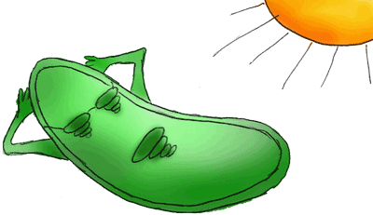
Güneşsever
Kloroplast, fotosentezin gerçekleştiği ve bitkinin yapraklarında bol miktarda bulunan yeşil renkli organellerdir. Yeşil renkte klorofil pigmentlerini taşırlar. Bitkilere yeşil rengini verirler. Fotosentezde ışığı tutup kimyasal enerjiye dönüştürürler.
Her kloroplast taneciği dış ve iç zar olmak üzere iki zarla çevrilmiştir. İç zarın içini dolduran renksiz sıvıya stroma denir. Ayrıca tilakoid zar sistemi bulunur. Dış zar, zarlararası alan, iç zar, stroma, granum (çoğulu: grana), tilakoid zar, tilakoid lümen. Dış zardan küçük moleküler ağırlıklı moleküller geçebilir. İç zar, seçici geçirgendir, permeazları içerir. Tilakoid zarda ise, klorofil tarafından ışığın absorbsiyonu, ATP ve NADPH sentezi, elektron transportu olur.
Kloroplastın stroması (sıvı kısım) içerisinde granum denilen temelli tanecikler bulunur. Granumlar tek bir zarla çevrilidir ve klorofil pigmentlerinin bulunduğu yerlerdir.

Slide 39
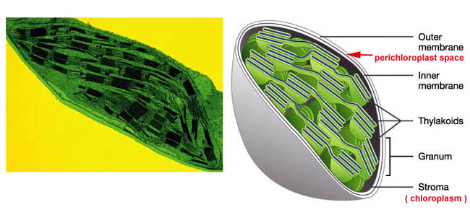
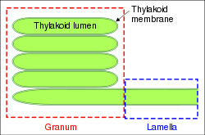
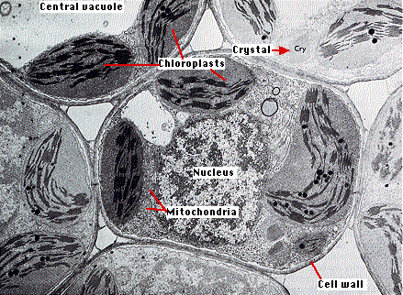
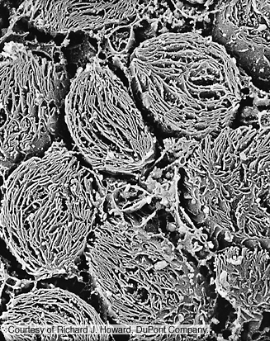
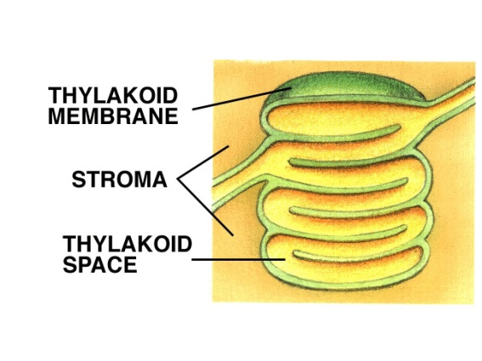
Kloroplastın Scanning E.M. görüntüsü.

Slide 40
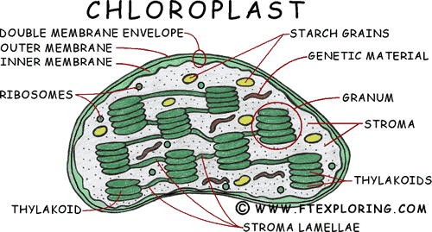

Slide 41
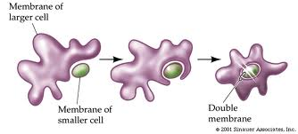
Kloroplast, DNA ve ribozomları (70 S) içerirler. Kloroplastlar yapı olarak mitokondrilere benzerler. Her bir plastid, 120-160 kb’lık çembersel plastid genomundan bir çok kopya içerir. DNA’larını replike edebilir ve bazı ihtiyaç duyduğu proteinleri yapabilirler. Çoğu (% 95) proteinleri ise hücre sitoplazmasında sentezlenip sonra kloroplast içine alınır.
Endosimbiyotik Hipotez: Bitki ve hayvan hücre evriminde, (~2.7 milyar yıl önce), ilk basamaklarda ökaryotik öncül hücre (prokaryotik büyük hücre) ile küçük prokaryotik hücrelerin simbiyotik ilişkiyle birleşmelerine, ve mitokondri ve kloroplastın bakterilerden orjin almasına Endosimbiyotik Hipotez adı verilir. Ökaryotik hücre içine alındıktan sonra, ökaryotik hücrenin yaptığı duplike fonksiyonlar elimine edilir ve prokaryotik hücrenin fonksiyonları ökaryotik hücrenin avantajı olacak şekilde devam eder. (1980’lerde Lynn Margulis tarafından önerildi).

Slide 42
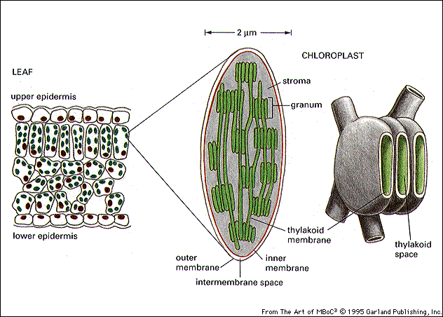
Kloroplast içerisinde fotosentez pigmenterini taşıyan bir dizi membran sistemi daha bulunur. Yassı torbalar şeklinde üst üste dizilmiş olan bu membran sisteminin her birine tilakoid, bunların oluşturduğu desteye de granum adı verilir.

Slide 44
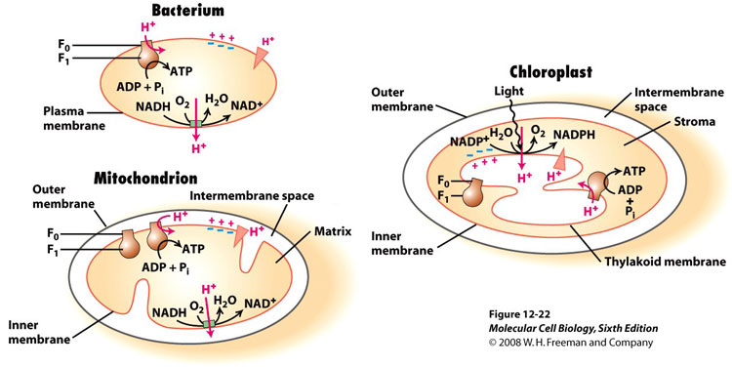
Bakteri, mitokondri, kloroplast enerji elde etme yöntemleri aynıdır. Bakteri, mitokondri, kloroplastın aynı şekilde benzer mekanizmayla enerji elde etmelerine Kemiozmotik Hipotez adı verilir. (ATP oluşum temeli aynıdır, plazma zarda proton gradienti yolu ile ATP oluşturulur).

Slide 45
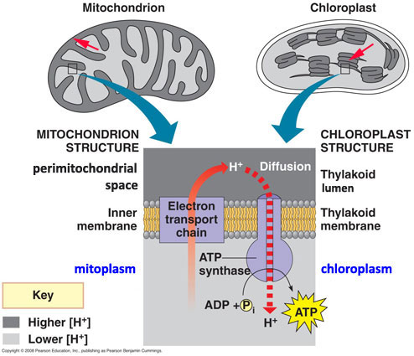
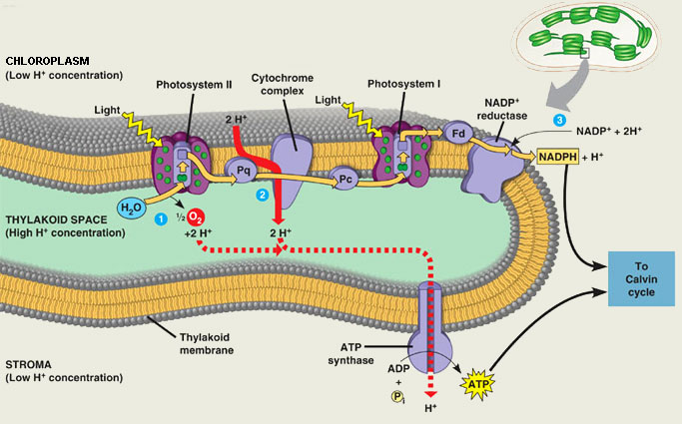
Kloroplastta, tilakoid lümende protonlar (H+) birikir, protonlar stromaya pompalanırken ATP sentaz enzimi ile ADP+Pi ‘den ATP sentezlenir.

Slide 46
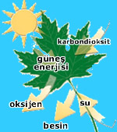
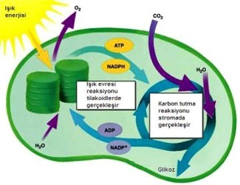
Bitkiler, güneş ışığı enerjisinden yararlanarak su ve karbondioksitten organik maddeler üretirler ki, bu olaya karbon özümlemesi (fotosentez) adı verilir.
Fotosentezin ışıklı devre reaksiyonları granumlarda (tilakoid zar), karanlık devre reaksiyonları ise stromada gerçekleşir.
Işık reaksiyonları ile güneş ışığı enerjisinden, ATP ve NADPH sentezlenir ve H₂O dan O₂ oluşur.
Karanlık reaksiyonları ile de
glukoz sentezlenir.

Slide 47
Kloroplastta fotosentez olayında;
6CO₂ + 12 H₂O + ışık enerjisi → C₆H₁₂O₆ (Glikoz) + 6O₂ + 6H₂O + 673 Kalori
reaksiyonu gerçekleşir.
Burada C, CO₂'den ve H ve O₂, H₂O'dan gelmektedir. Karbonhidratların yapısına katılan O ise, karbondioksitten olmaktadır.
Buna göre Kloroplastlar;
Işığın kullanıldığı (soğrulduğu)
CO₂’nin tutulup kullanıldığı (indirgendiği)
H₂O’nun kullanıldığı (parçalandığı)
O₂ nin oluşturduğu
Glikoz ve nişastanın sentezlendiği yerlerdir.

Slide 48
Nukleus (Çekirdek)
Eukaryotik hücrelerdeki nukleusların tümü DNA içermektedir.
Nukleus yapısı itibariyle bir zar ile kuşatılmıştır.
Bu zarda tıpkı hücrenin kendi zarındaki gibi porlar bulunur.
Nukleusun içerisinde ise DNA içeren kromatin iplikçikler bulunur.
Bu iplikçikler hücre bölüneceği zaman katlanmalar yaparak kromozomları meydana getirirler.
Nukleus genelde bir tane olmasına karşın bazı hücrelerde birden fazla sayıda olabilir.

Slide 49
Nukleus (Çekirdek)
Nukleusun içerisinde bulunan sıvıya ise " Karyolenf sıvısı " adı verilir.
Kromatin iplikçiklerde bu sıvının içerisinde yüzerler.
Bu iplikler boyandıkları zaman üzerlerinde açık ve koyu renkte bantlar görülür.
Bu bantların açık veya koyu görünmesi, o bölgedeki genlerin aktif veya inaktif olduklarını gösterir.

Slide 50
Vakuol
Koful, vakuol olarak da bilinir, sitoplazmada bulunan içi sıvı dolu boşluklardır. Genellikle bitki hücrelerinde görülür. Koful zarına tonoplast, koful sıvısına ise tonoplasma denir. Genç bitki hücrelerinde sayıca çok ve küçük, yaşlı hücrelerde ise sayıca az ve büyüktürler. Hayvan hücresinde az sayıda küçük koful bulunur. Yaşlı bitkilerde koful, hücrede daha çok yer kaplar.
Bitkilerde hücre yaşlandıkça vakuol büyür. Çünkü tuzlu artıklar vakuollerde biriktirilir.
Vakuoller plazmolizde (su kaybetme) küçülür. Deplazmoliz ve turgor’da (su alma) büyür.
Bitkilerde salgılanan bir çok koku maddesi vakuol öz suyundan dışarı atılır.

Slide 51
Vakuol
Yüksek bitkilerde yaprak, çiçek, meyve ve gövdenin kırmızı, mor renklerini veren pigmentler sınıfından antosiyan maddesi vakuol sıvısı içinde eriyik halinde bulunur.
Ayrıca proteinler, yağlar, alkoloidler, glikozitler ve tanenlerde vardır.
Hücrede oluşan artık maddelerin ve fazla sıvıların depolandığı keseciklerdir
Bitkilerde hayvansal canlılar gibi metabolizma artıklarını boşaltmaya yarayan özelleşmiş organları bulunmadığından bitkiden uzaklaştırılması gereken maddelerin depo edilmesi görevini de vakuol yapar.
Sitoplazmadan ince bir zar ile ayrılır. Bu zar gerek yapı, gerekse geçirgenlik bakımından sitoplazma zarına benzer. Bunlar bir hücreli protistler ve bitki hücreleri için karakteristik ve önemlidir. Büyük olasılıkla golgi aygıtından meydana gelirler. Yüksek organizasyonlu hayvan hücrelerinde de bulunabilirler. Bazı hücrelerde vakuoller, hücrenin değişmez bir organeli olduğu halde, diğer bazılarında gerektiğinde oluşan ve işi biter bitmez kaybolan yapılardır.

Slide 52
Lizozom
Hücre içi sindirim enzimlerini taşıyan keseciklerdir.
Hücre içerisinde oluşturulmuş her türlü büyük moleküller (proteinler, polisakkaritler, nükleik asitler ve lipidler) lisozomlar tarafından hidroliz edilir.
Bu işlevi gerçekleştirmek için hidrolitik ve yıkıcı enzimler içerirler. Lizozomlarda 40’dan fazla enzim bulunmaktadır.
Hücre yaşlanınca lisozomlar patlar ve hücre kendi kendini sindirir. Buna otoliz denir.
Kurbağa larvalarında kuyruğun kaybolması bu intihar kesecikleriyle mümkün olmaktadır.

Slide 53
Peroksizomlar
Peroksizom, yapısı lizozomlara benzer, tek zarla çevrilidir ve alyuvarlar dışında tüm hayvan hücrelerinde bulunan 0.3-0.5 mikron çapındadır. Protistlerde, mantarlarda, yüksek yapılı bitkilerin hücrelerinde, hayvanlarda özellikle metabolik aktivitesi fazla olan, karaciğer, böbrek, ve kalp kası gibi hücrelerde fazla bulunurlar. Son görüşlere göre endoplazmik retikulumdan oluştuğu sanılmaktadır.
Peroksizomlar içinde 40’tan fazla enzim vardır. Amino asitlerin ve uzun zincirli yağ asitlerin parçalanmasında gerekli enzimleri; katalaz, D-amino oksidaz ve ürat oksidaz gibi oksidatif enzimleri içerirler. Peroksizom enzimleri aracılığı ile, oksidatif reaksiyonlar sonucunda, ürik asit, amino asitler, pürinler, metanol ve yağ asitleri gibi bir çok substrat yıkılır. Hayvan hücrelerinde yağ asitleri mitokondri ve peroksizomlarda okside edilirken, maya ve bitki hücrelerinde peroksizomlarla sınırlıdır.

Slide 54
Peroksizomlar, bazı lipidlerin biyosentezinde de önemli rol oynar. Peroksizomlarda, kolesterol, dolikol, safra asitleri (karaciğer), plazmalojen (kalp ve beyinde önemli zar bileşeni) sentezlenir.
Tıpkı mitokondriler gibi moleküler O2’ı kullanarak organik molekülleri okside ederler. Bir substrattan (R), H’i alıp O2’ye aktaran enzimler içerir ve H₂O₂ (Hidrojen peroksit) oluştururlar (oksidatif reaksiyon). H2O2 hücreler için zararlıdır ve potansiyel olarak toksik bir etkiye sahiptir, burada katalaz enzimiyle H2O ve ½ O2’ye dönüştürülür. Katalaz enzimi, H2O2’i kullanarak fenol, formik asit, formaldehit ve alkol gibi diğer substratları oksidize eder. Hidrojen peroksitin zararlı etkileri bu şekilde katalaz enzim aktivitesi ile elimine edilmiş olur.
RH2 + O2 → R + H2O2 (oksidaz)
H2O2 + R’H2 → R’ + 2 H2O (katalaz) Peroksidatif reaksiyon
Bu reaksiyon, kana giren çeşitli toksik maddeleri detoksifiye eden peroksizomların bulunduğu karaciğer ve böbrek hücrelerinde önemlidir. Örneğin, içilen alkolün ~ % 25 i bu yolla asetaldehite oksidize olur.
Ayrıca hücrede fazla H2O2 biriktiğinde, katalaz fazla H2O2’i suya ve moleküler oksijene dönüştürür.
2H2O2 → 2 H2O + O2 (katalaz)

Slide 55
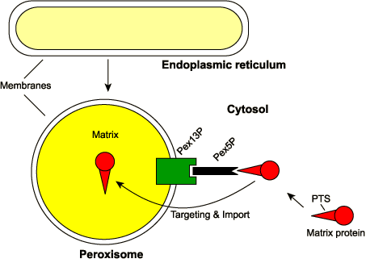
Peroksizomlar, golgi aygıtı, E.R. ve lizozomdan çok kloroplast ve mitokondriye benzerler.
Proteinler seçilmiş bir biçimde peroksizomlara aktarılırlar. Peroksizom içerisinde DNA ya da ribozom barındırmadığı için tüm proteinlerini dışardan alır ve proteinleri endoplazmik retikulum yolu ile gelmez. Peroksizom proteinleri sitozolde serbest ribozomlarda sentez edilir. Spesifik protein sinyal (specific protein signal, PTS yada peroxisomal targeting signal), proteinleri peroksizoma hedefler. Proteinler ATP hidrolizi ile alınır. Peroksizom proteinleri, Peroksinler olarak adlandırılır ve ilgili genlerine “Pex genleri” denir.

Slide 56
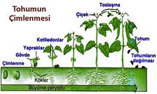
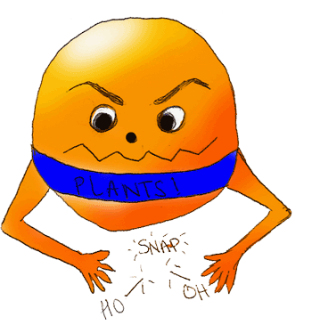
Peroksizomlar bitkide ve özellikle tohumda bulunan peroksizomlar, depolanmış yağ asitlerinin karbohidratlara çevriminde görev alırlar (çimlenen tohumlarda). Böylece filizlenen bitkinin büyümesi için gerekli olan enerji ve hammaddenin sağlanması bakımından peroksizomlar önemlidir. Bu durum glioksilat döngüsünün benzeri olan bir dizi reaksiyonlarla gerçekleşir. Bitkilerde, içinde bu döngünün yer aldığı peroksizomlar glioksizom olarak adlandırılır.

Slide 57

Yapraktaki peroksizomlar, fotosentez sırasında ortaya çıkan yan ürünleri metabolize eden fotosolunum (fotorespirasyon) olayı ile de ilgilidir. Bu nedenle peroksizomlar glikolat yapısındaki karbonların çoğunun geri kazanılması ve kullanılmasını sağlarlar.

Slide 58
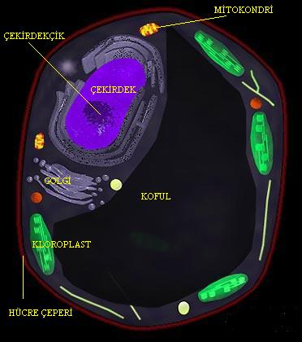
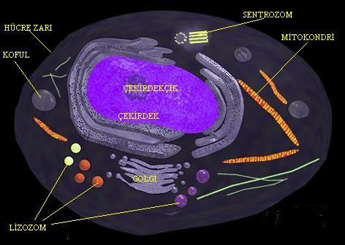
BİTKİ VE HAYVAN HÜCRESİ ARASINDAKİ FARKLAR
BİTKİ HÜCRESİ
HAYVAN HÜCRESİ
Hücre çeperi
Selüloz
Yoktur
Merkezi vakuol (koful)
Var
Yok
Plastid
Var
Yok
Tipik depo karbonhidratı
Nişasta
Glikojen
Sentrozom & Lizozom
Yok
Var
Bitki Hücresi
Hayvan Hücresi

